Slide 1
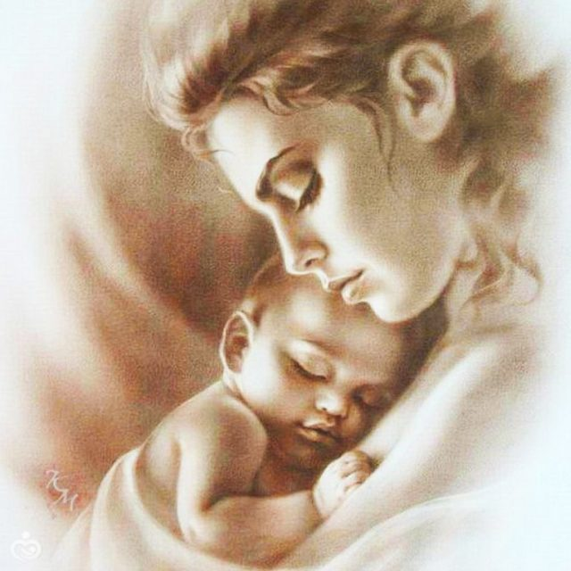
Последствия разрыва с кровной семьёй для развития ребёнка
ГБУ АО «Котласский детский дом»
Педагог–психолог Орлова Т.А

Slide 2
Дети, чьи родители лишены родительских прав, переживают двойную жизненную травму: с одной стороны, это плохое обращение в родной семье и негативный жизненный опыт, с другой – сам факт разрыва с семьей.

Slide 3
Такую вынужденную разлуку ребенок воспринимает почти как смерть своих родителей. Традиционные представления о том, что дети «маленькие, ничего не понимают», что «им все равно» и «они быстро все забудут» - ошибочны.

Slide 4
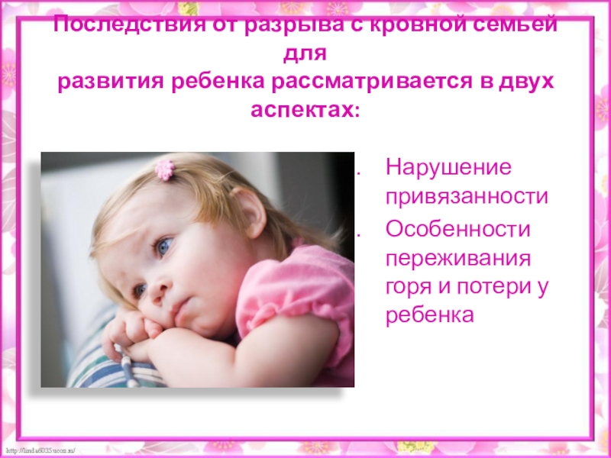

Slide 5
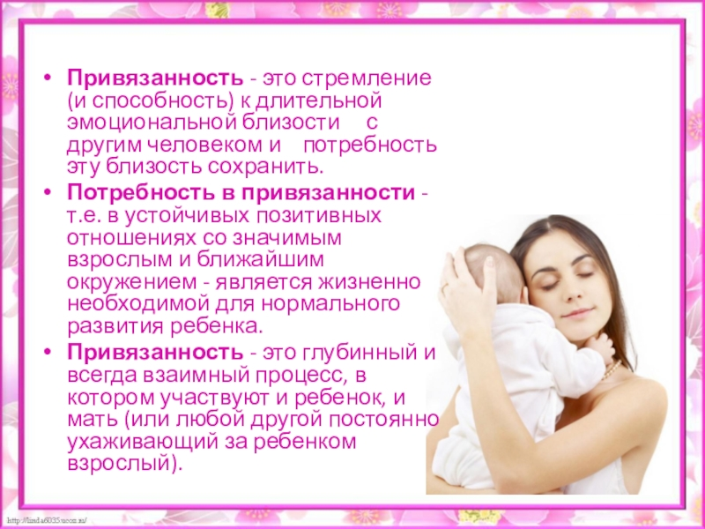

Slide 6
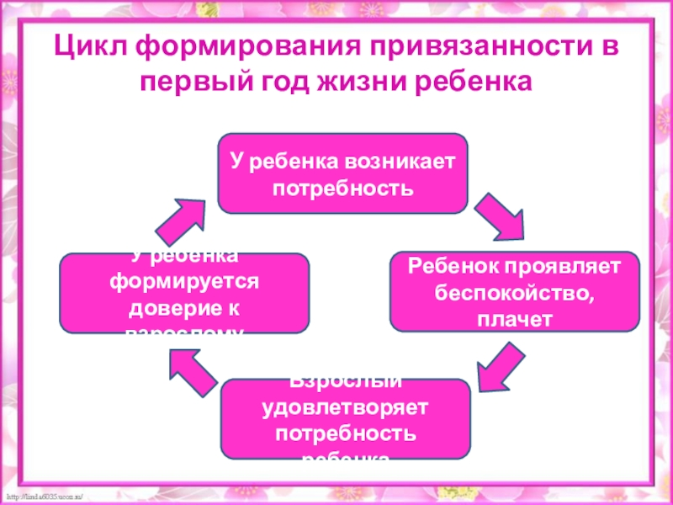

Slide 7
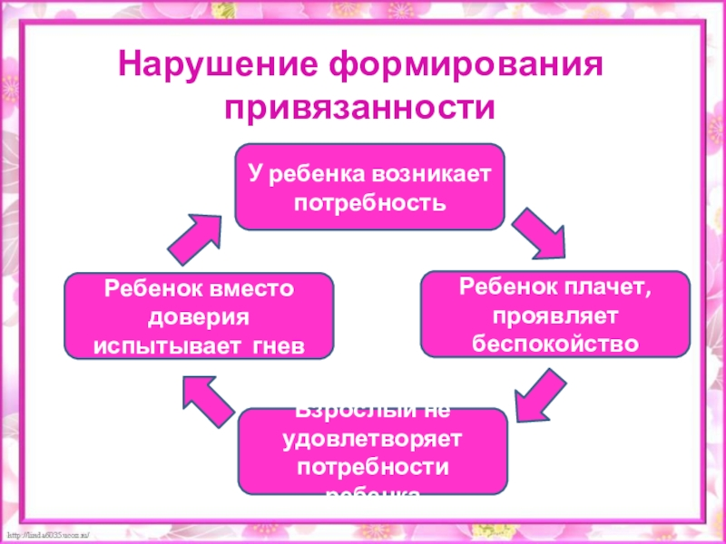

Slide 8
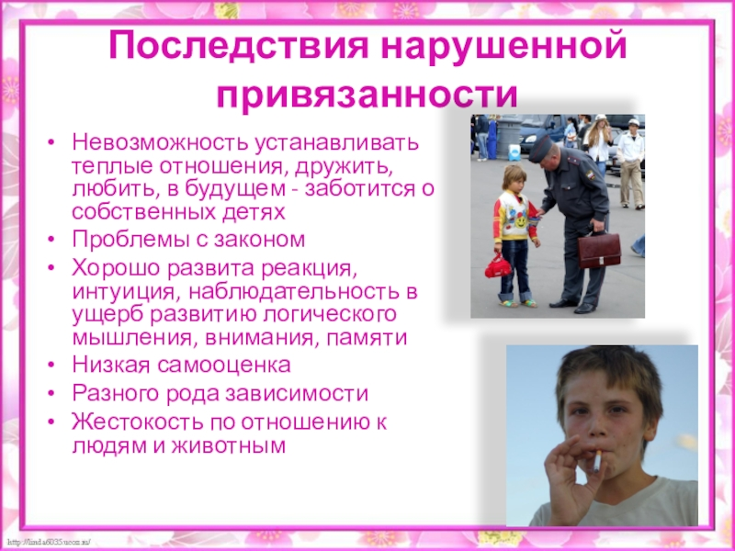

Slide 9
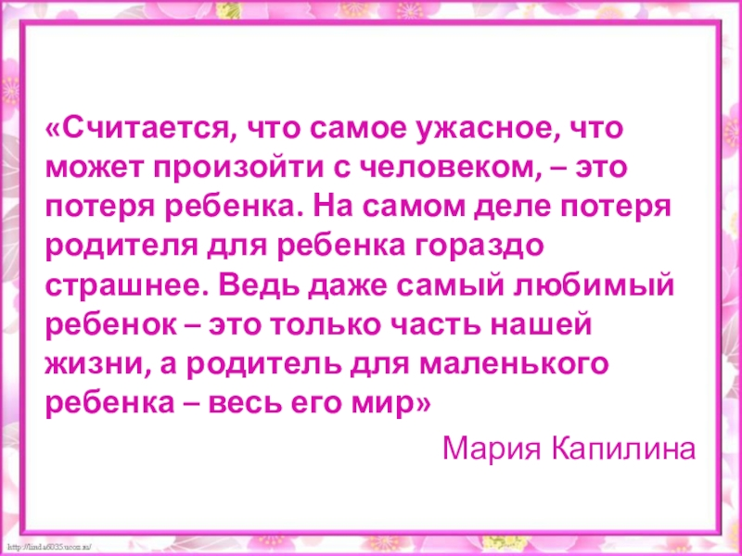

Slide 10
Разлука с семьей, даже неблагополучной,- утрата для ребенка, которая сопровождается процессом переживания горя.

Slide 11
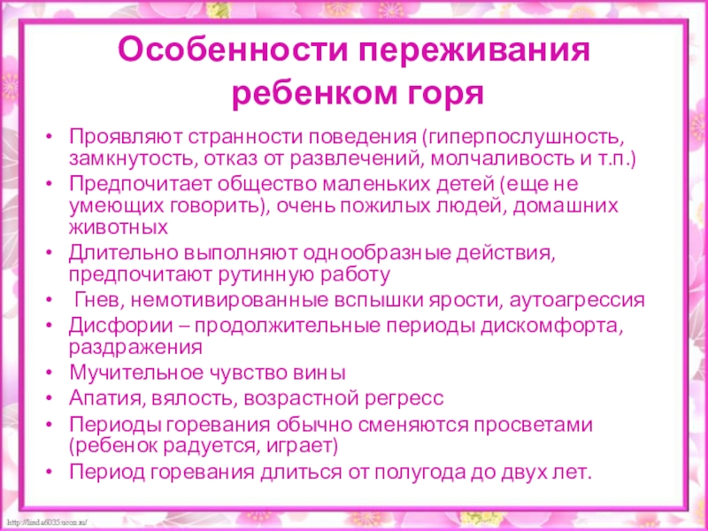

Slide 12
Советы родителям, опекунам
Как помочь ребенку, пережившему разлуку с семьей.

Slide 13
Определенность : ребенку важно знать, что будет дальше, какие порядки в том месте, куда он попал.

Slide 14
Утешение: если ребенок подавлен, и проявляет другие признаки горя.
Физическая забота : любимая ребенком еда, спокойный сон, забота о нем.

Slide 15
Воспоминания:
ребенок может захотеть поговорить о том, что с ним было, о своей семье. Важно поговорить с ребенком. Если его рассказ вызывает сомнения или смешанные чувства, помните - ребенку важнее быть внимательно выслушанным, чем получить совет.

Slide 16
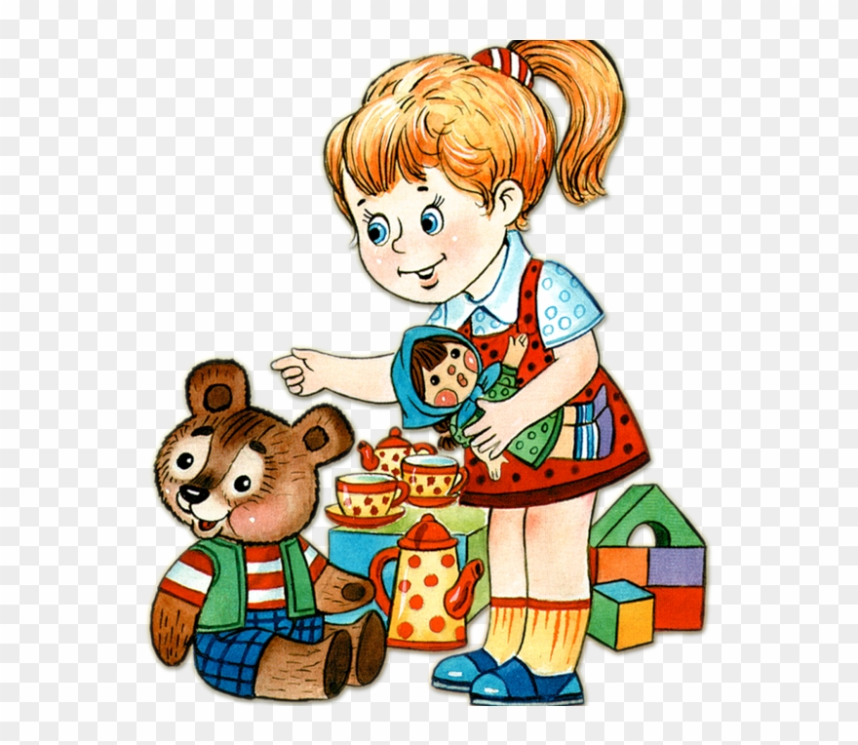
Памятные вещи :
фотографии, игрушки, одежда - все это связывает ребенка с прошлым, является материальным воплощением значительной части его жизни. Важно: каждый ребенок, переживший разлуку или утрату, должен иметь что-то на память, и недопустимо выбрасывать это, тем более без его согласия

Slide 17

Пожалуйста, помните, исправить всё сразу нельзя. Сначала ребенок должен привыкнуть к вам, принять изменения в своей жизни, и только потом он будет меняться сам.

